Slide 1
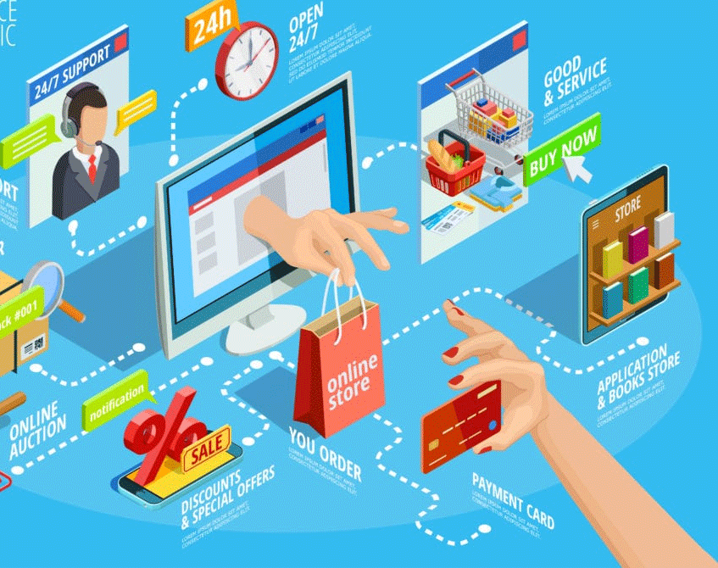
التجارة الإلكترونية
د. سالم الجندي
Salem.aljundi@kunoozu.edu.iq
كلية الكنوز الجامعة
2024

Slide 2
المحتويات
5. استراتيجيات تسويق التجارة الإلكترونية
6. خدمات الدعم اللوجستي للتجارة الالكترونية
7. التجارة الإلكترونية الدولية
مقدمة في التجارة الإلكترونية
أسس التجارة الإلكترونية
الاعتبارات الفنية والقانونية والأخلاقية للتجارة الالكترونية
بناء موقع التجارة الإلكترونية

Slide 3
MODE OF ASSESSMENTS
Components | Marks
Semester Exam | 30
Assignment | 10
Absenteeism & Participation | 10
Final Exam | 50

Slide 4
مقال Essay
1. اكتب مقالا بصفحتين فقط عن أحد تطبيقات التجارة الإلكترونية مثل Amazon eBay and.
2. أبحث عن مقالات او بحوث ذات صلة باللغتين العربية والإنكليزية في الانترنت.
3. يتضمن المقال مقدمة وفقرات وخاتمة. كيف تكتب مقالا أكاديميا؟
4. ضع عنوانا للبحث والاسم والشعبة (صباحي، مسائي)
5. أرسل ملف PDF الى salem.aljundi@kunoozu.edu.iq ، وأبتدأ البريد الالكتروني بالاسم والشعبة وعنوان المقال، وانتظر تأكيد الاستلام
6. أستخدم نمط الخط Simplified Arabic وبحجم خط 14 وأستخدم Bold للعناوين الفرعية و Line spacing 1
7. يمكنك وضع صورة واحدة لتوضيح التطبيق المختار.
8. أرجو تسمية الملف باسمك الثنائي وباللغة الإنكليزية.
9. احذر التشابه مع أي مقال لأحد زملائك.

Slide 5
تطبيقات التجارة الالكترونية
Amazon (www.amazon.com)
eBay (www.ebay.com)
Alibaba (www.alibaba.com)
Etsy (www.etsy.com)
Walmart (www.walmart.com)
Best Buy (www.bestbuy.com)
Target (www.target.com)
Shopify (www.shopify.com)
Flipkart (www.flipkart.com)
Rakuten (www.rakuten.com)
11. Zalando (www.zalando.com)
12. ASOS (www.asos.com)
13. Newegg (www.newegg.com)
14. Overstock (www.overstock.com)
15. AliExpress (www.aliexpress.com)
16. Wayfair (www.wayfair.com)
17. Macy's (www.macys.com)
18 Home Depot (www.homedepot.com)
19 JD.com (www.jd.com)
20. Costco (www.costco.com)

Slide 6
الفصل الاول: مقدمة في التجارة الإلكترونية
تعريف التجارة الإلكترونية
نظرة تاريخية للتجارة الإلكترونية
أهمية التجارة الإلكترونية
إمكانية المشروعات الصغيرة في الاستفادة من التجارة الإلكترونية
مقارنة بين التجارة الإلكترونية والتجارة التقليدية

Slide 7
تعريف التجارة الإلكترونية
التجارة الإلكترونية هي عملية شراء وبيع المنتجات والخدمات عبر الإنترنت باستخدام الوسائل الإلكترونية وتكنولوجيا المعلومات. تتيح التجارة الإلكترونية للأفراد والشركات إجراء العمليات التجارية عبر الشبكة العنكبوتية، مما يتيح لهم الوصول إلى الأسواق الإلكترونية بسهولة والتفاعل مع العملاء عبر الحدود الجغرافية.

Slide 8
نظرة تاريخية للتجارة الإلكترونية
تعتبر التجارة الإلكترونية نتاجًا للتطور التكنولوجي السريع وتقدم الاتصالات على مر العقود. إليك نظرة تاريخية لتطور التجارة الإلكترونية:
1. التسعينات والمرحلة الأولى:
في أواخر التسعينات، بدأت الشركات في استخدام الإنترنت للقيام بالمعاملات التجارية الأولى. كانت هذه المرحلة تشهد استخدام البريد الإلكتروني ونظم إدارة المحتوى البسيطة لتسهيل التواصل والتجارة.

Slide 9
نظرة تاريخية للتجارة الإلكترونية
2. العقد الأول من الألفية وتطور التسوق عبر الإنترنت:
في بداية الألفية، شهدنا تحولًا نحو تطوير المتاجر الإلكترونية وتسوق البضائع والخدمات عبر الإنترنت. ظهرت المواقع التجارية الكبيرة مثل أمازون Amazon وإيباي eBay ، مما زاد من إمكانية الوصول وتوسيع مفهوم التجارة الإلكترونية.
3. التقدم في تكنولوجيا الدفع عبر الإنترنت:
مع تطوير تقنيات الدفع الإلكتروني وزيادة مستويات الأمان، بدأت التجارة الإلكترونية في جذب المزيد من المستهلكين. زيادة الثقة في الدفع عبر الإنترنت ساهمت في تعزيز نمو التجارة الإلكترونية.

Slide 10
نظرة تاريخية للتجارة الإلكترونية
4. العقد الثاني من الألفية والابتكار:
خلال العقد الثاني من الألفية، شهدنا انتشارا للهواتف الذكية وتحسين تكنولوجيا الإنترنت المتنقل، مما أتاح للمستهلكين القيام بعمليات الشراء عبر الهواتف المحمولة وزاد من تحديث التجربة الإلكترونية.
5. تكنولوجيا الذكاء الاصطناعي وتحليل البيانات:
في الوقت الحالي، يُستخدم الذكاء الاصطناعي وتحليل البيانات بشكل واسع في تحسين تجربة المستخدم وتخصيص العروض والتسويق عبر الإنترنت. يُسهم هذا في زيادة فعالية الحملات الإعلانية وزيادة التفاعل.

Slide 11
نظرة تاريخية للتجارة الإلكترونية
6. آفاق المستقبل :
يُتوقع أن يستمر تطور التجارة الإلكترونية مع استمرار التقدم التكنولوجي، وتكامل التجارة الإلكترونية مع التكنولوجيا الناشئة مثل الواقع الافتراضي والذكاء الاصطناعي وتقنية السلسلة الكتلية Blockchain .

Slide 12
أهمية التجارة الإلكترونية
تتجلى أهمية التجارة الإلكترونية في التحول الكبير الذي طرأ على سوق الأعمال والاقتصاد العالمي. تعزى هذه الأهمية إلى عدة جوانب تأثيرية:
1. توسيع السوق وزيادة المبيعات:
- تمكين الشركات من الوصول إلى عدد أكبر من العملاء عبر الإنترنت، مما يؤدي إلى زيادة في حجم المبيعات وتوسيع السوق المستهدفة.

Slide 13
أهمية التجارة الإلكترونية
2. زيادة الفعالية والكفاءة:
- تُسهم عمليات التجارة الإلكترونية في تحسين الكفاءة وتقليل التكاليف من خلال الأتمتة وتحسين عمليات الإدارة، مما يساعد في تحقيق وفورات ملحوظة.
3. التفاعل الاجتماعي والتسويق:
- تُمكن وسائل التواصل الاجتماعي وتقنيات التسويق الرقمي التجارة الإلكترونية من بناء علاقات قوية مع العملاء، وتعزيز العلامة التجارية، وتوجيه الحملات الترويجية بشكل أدق.

Slide 14
أهمية التجارة الإلكترونية
4. توفير بيئة تنافسية:
- يُمكّن التواجد عبر الإنترنت الشركات من الدخول في منافسة أوسع، حيث يمكن للشركات الصغيرة والمتوسطة الوصول إلى الأسواق والتنافس بفعالية مع الشركات الكبيرة.
5. توسيع خيارات الدفع:
- توفير وسائل دفع إلكترونية آمنة ومتنوعة تسهم في جذب المزيد من العملاء، وتجعل عملية الشراء أكثر سهولة وراحة.

Slide 15
أهمية التجارة الإلكترونية
الابتكار ومواكبة التطور التكنولوجي:
- يشجع تحول التجارة الإلكترونية على تبني التكنولوجيا الحديثة والابتكار في تقديم الخدمات وتلبية توقعات العملاء المتغيرة.

Slide 16
إمكانية المشروعات الصغيرة في الاستفادة من التجارة الإلكترونية
تعتبر التجارة الإلكترونية فرصة ذهبية للمشروعات الصغيرة، حيث توفر لها فرصًا فريدة للنمو وتحقيق النجاح في السوق الرقمي. إليك بعض الجوانب التي توضح إمكانية المشروعات الصغيرة في الاستفادة من التجارة الإلكترونية:
1. توسيع نطاق الوصول:
- يُمكن للمشروعات الصغيرة التوسع إلكترونيًا والوصول إلى عملاء في مناطق بعيدة وحتى عبر الحدود. هذا يتيح لها توسيع نطاق الوصول والتواصل مع شرائح جديدة من العملاء.

Slide 17
إمكانية المشروعات الصغيرة في الاستفادة من التجارة الإلكترونية
2. تكنولوجيا ميسرة:
- تتيح البنية التحتية التكنولوجية الميسرة والتطورات في حلول التجارة الإلكترونية للمشروعات الصغيرة إقامة وتشغيل متاجرها بشكل ميسر وبتكاليف معقولة.
3. تقليل التكاليف العامة:
- توفر التجارة الإلكترونية فرصة لتقليل التكاليف العامة، مثل تكاليف الإيجار وتكاليف العمالة. يمكن للمشروعات الصغيرة توفير المزيد من الموارد لتطوير وتحسين منتجاتها أو خدماتها.

Slide 18
إمكانية المشروعات الصغيرة في الاستفادة من التجارة الإلكترونية
4. الوصول إلى أدوات التسويق الرقمي:
- يمكن للمشروعات الصغيرة استخدام أدوات التسويق الرقمي بفعالية للوصول إلى جمهور واسع. يتيح التواجد عبر وسائل التواصل الاجتماعي واستراتيجيات التسويق الرقمي لها بناء علاقات قوية مع العملاء وتعزيز الوعي بالعلامة التجارية.
5. مرونة الإدارة:
- يُمكن للمشروعات الصغيرة تحقيق مرونة أكبر في إدارة عملياتها والتكيف مع التغيرات في السوق. يمكنها تعديل استراتيجياتها بسرعة وتحسين الأداء بشكل فوري.

Slide 19
إمكانية المشروعات الصغيرة في الاستفادة من التجارة الإلكترونية
6. تحليل البيانات واتخاذ القرارات الذكية:
- توفر أدوات التحليل في التجارة الإلكترونية بيانات دقيقة حول سلوك العملاء وأداء المنتجات. يمكن للمشروعات الصغيرة استخدام هذه البيانات لاتخاذ قرارات أفضل وتحسين تجربة العملاء.
7. بناء الولاء والثقة:
- يُمكن للمشروعات الصغيرة بناء علاقات وثيقة مع العملاء عبر منصات التجارة الإلكترونية، مما يؤدي إلى بناء الولاء وزيادة الثقة في العلامة التجارية.
باختصار، تُعد التجارة الإلكترونية فرصة فريدة للمشروعات الصغيرة للتوسع والازدهار في سوق يتغير بسرعة، وتمكينها من الوصول إلى مجموعة واسعة من العملاء وبناء علاقات قوية معهم.

Slide 20
مقارنة بين التجارة الإلكترونية والتجارة التقليدية
1. الوسيلة الرئيسية للتبادل:
- التجارة الإلكترونية: تتمثل في التبادل التجاري عبر الإنترنت، حيث يتم إجراء المعاملات الشرائية والبيعية عبر منصات إلكترونية.
- التجارة التقليدية: تتمثل في التبادل التجاري الذي يحدث في المتاجر الفعلية أو الأماكن الجغرافية، حيث يتفاعل العملاء مباشرة مع المنتجات أو الخدمات.

Slide 21
مقارنة بين التجارة الإلكترونية والتجارة التقليدية
2. المكان والزمان:
- التجارة الإلكترونية: لا تقتصر على مكان معين، يمكن للعملاء القيام بالمعاملات في أي وقت ومن أي مكان عبر الإنترنت.
- التجارة التقليدية: تتطلب وجودًا جغرافيًا معينًا، وتقتصر على ساعات العمل التقليدية للمتجر.
3. تكلفة التشغيل:
- التجارة الإلكترونية: تكاليف تشغيل أقل، حيث يمكن تجنب بعض التكاليف الثابتة مثل الإيجار والطاقة.
- التجارة التقليدية: تتطلب تكاليف تشغيل أعلى نتيجة للإيجار، وتكاليف الموظفين، والصيانة العامة.

Slide 22
مقارنة بين التجارة الإلكترونية والتجارة التقليدية
4. وسائل الدفع:
- التجارة الإلكترونية: يمكن استخدام وسائل دفع إلكترونية مثل بطاقات الائتمان، والتحويل البنكي، والبطاقات الرقمية.
- التجارة التقليدية: يكون الدفع عادة نقديًا أو باستخدام وسائل دفع تقليدية.
5. تجربة العملاء:
- التجارة الإلكترونية: تتيح تجربة عملاء مختلفة باستخدام واجهات مستخدم رقمية وتقنيات تفاعلية.
- التجارة التقليدية: تقدم تجربة ملموسة حيث يمكن للعملاء اللمس واختبار المنتجات قبل الشراء.

Slide 23
مقارنة بين التجارة الإلكترونية والتجارة التقليدية
6. تحليل البيانات:
- التجارة الإلكترونية: يمكن تحليل البيانات بشكل فعال لفهم سلوك العملاء وتحسين الأداء.
- التجارة التقليدية: يكون تحليل البيانات أقل تطورًا ويعتمد غالبًا على درجة الخبرة الشخصية للبائع.
7. التكنولوجيا والابتكار:
- التجارة الإلكترونية: تعتمد بشكل كبير على التكنولوجيا الحديثة وتتبنى بسرعة الابتكارات والتحسينات.
- التجارة التقليدية: قد تكون أقل قدرة على تبني التقنيات الحديثة بنفس السرعة.

Slide 24
مقارنة بين التجارة الإلكترونية والتجارة التقليدية
8. التواصل وخدمة العملاء:
- التجارة الإلكترونية: تسهل التواصل عبر الشات الحي والبريد الإلكتروني ومواقع التواصل الاجتماعي.
- التجارة التقليدية: يكون التواصل أكثر تقليدية ويتم غالبًا عن طريق المحادثات الشخصية.
باختصار، كلا النمطين لها مزاياها وعيوبها، واختيار النمط المناسب يعتمد على الصناعة، ونوع المنتجات أو الخدمات، وتفضيلات العملاء.

